Slide 1
العبد الشرير

Slide 2
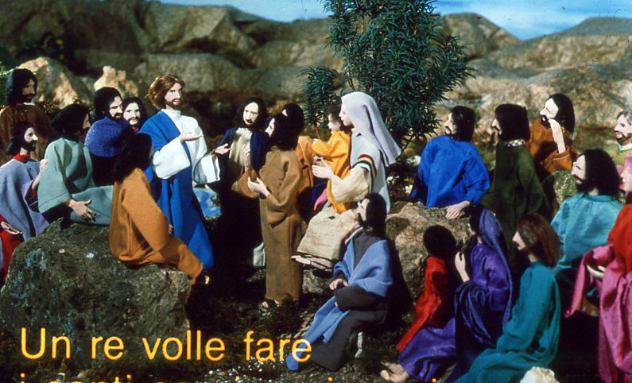
يوم من الأيام دنا بطرس من يسوع وقال له :“ يا رب كم مرة يخطأ الي أخي وأغفر له ؟ أسبع مرات“؟

Slide 3
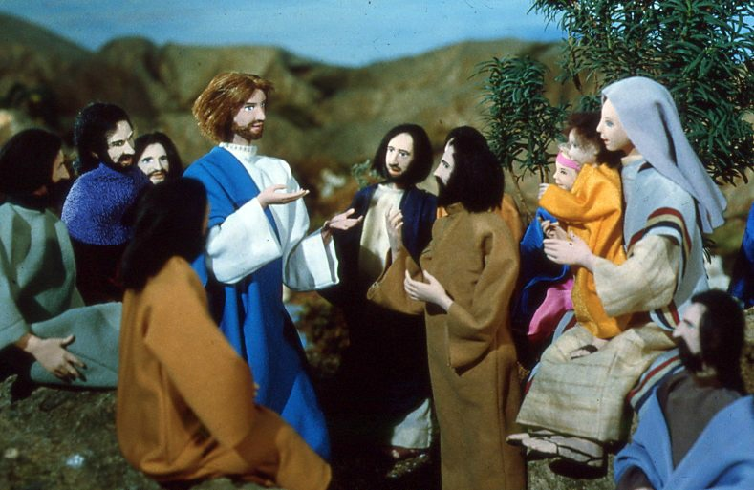
فقال له يسوع : ” لا أقول لك : سبع مرات , بل سبعين مرة سبع مرات ” ثم قال :

Slide 4
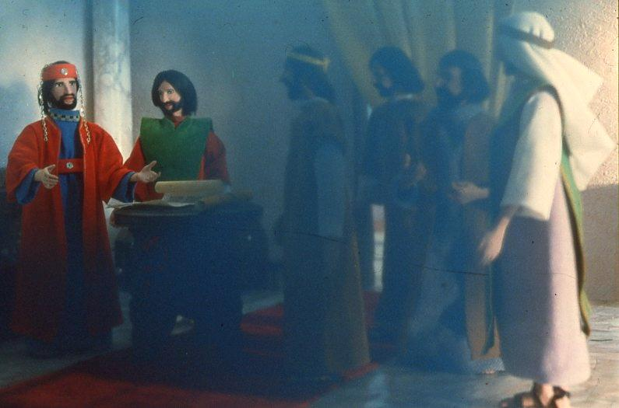
مثل ملكوت السماوات كمثل ملك أراد أن يحاسب عبيده

Slide 5
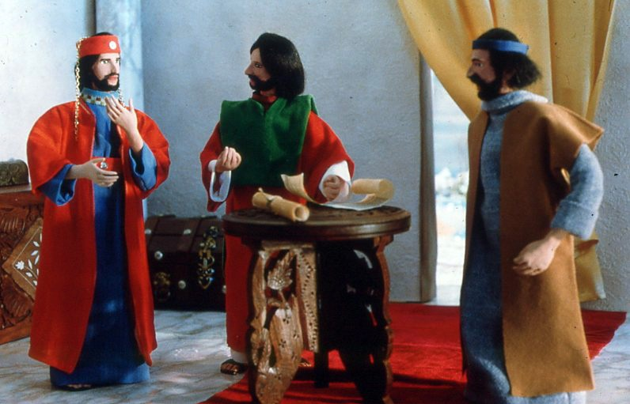
فلما شرع في محاسبتهم أتوه بواحد منهم عليه عشرة آلاف وزنة

Slide 6
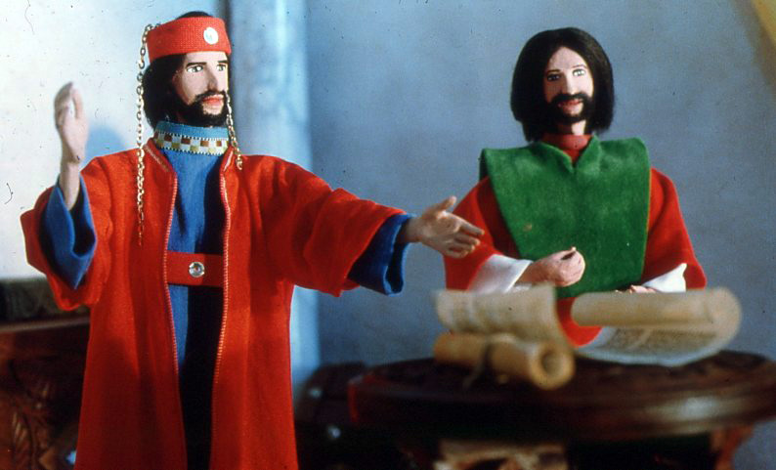
ولم يكن عنده ما يؤدي به دينه فأمر مولاه ان يباع هو وأمرأته وأولاده وجميع ما يملك ليؤدي دينه

Slide 7
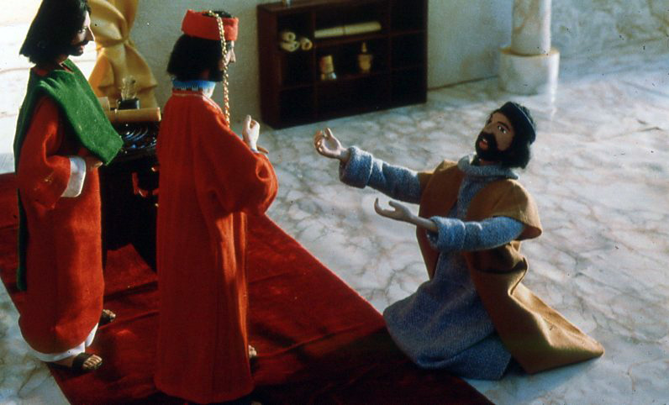
جثا له العبد ساجدا وقال : ” امهلني أؤد لك كل شيء
.

Slide 8
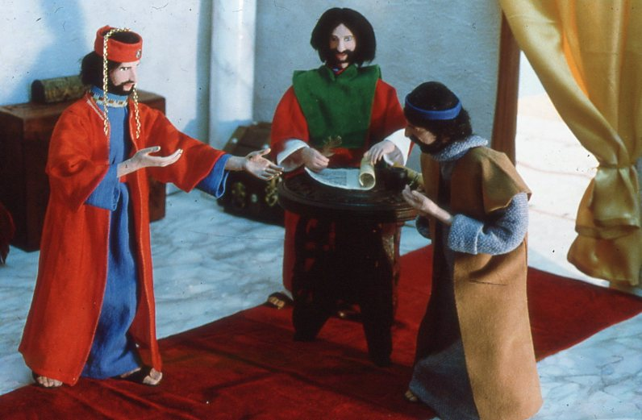
فأشفق مولى ذلك العبد وأطلقه وأعفاه من الدين

Slide 9
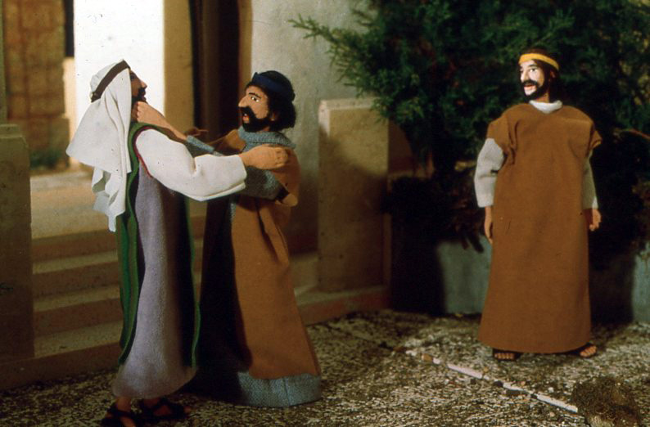
ولما خرج ذلك العبد لقي عبدا من أصحابه مدينا له بمائة دينار فأخذ بعنقه يخنقه وهو يقول له : ” أد ما عليك ”

Slide 10
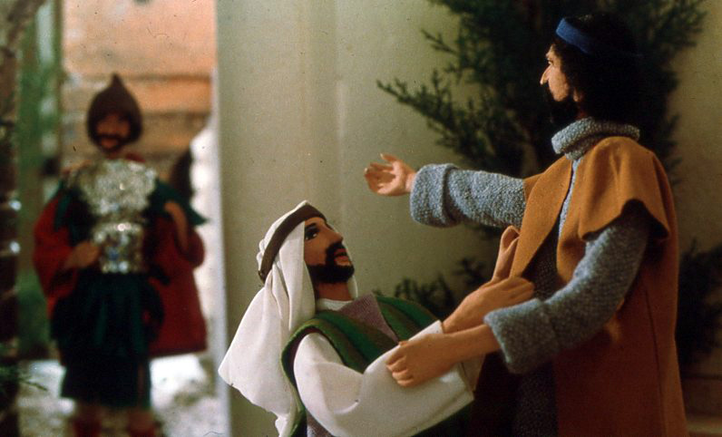
فجثا صاحبه يتوسل اليه فيقول : ” أمهلني أؤده لك ” فلم يرضى بل ذهب به وألقاه في السجن الى أن يؤدي دينه.

Slide 11
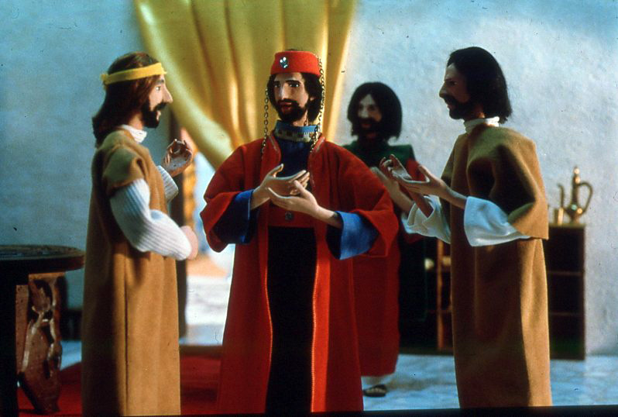
وشهد أصحابه ما جرى فاغتموا كثيرا فمضوا وأخبروا مولاهم بكل ما جرى

Slide 12
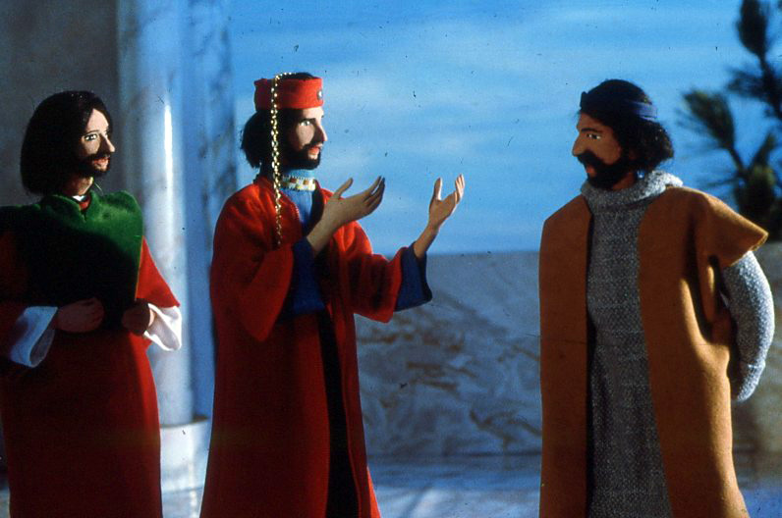
فدعاه مولاه وقال له : ” أيها العبد الشرير ذاك الدين كاه أعفيتك منه لأنك سألتني . أفما كان يجب عليك أنت أيضا أن ترحم صاحبك كما رحمتك أنا ” ؟

Slide 13
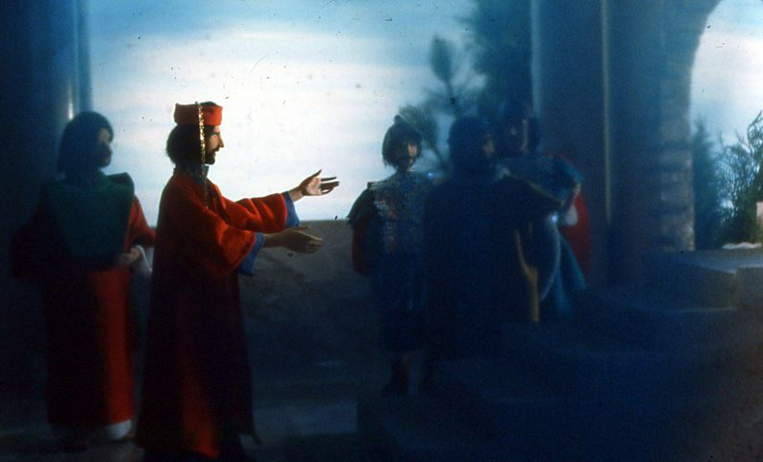
وغضب مولاه فألقاه في السجن حتى يؤدي له كل دينه

Slide 14
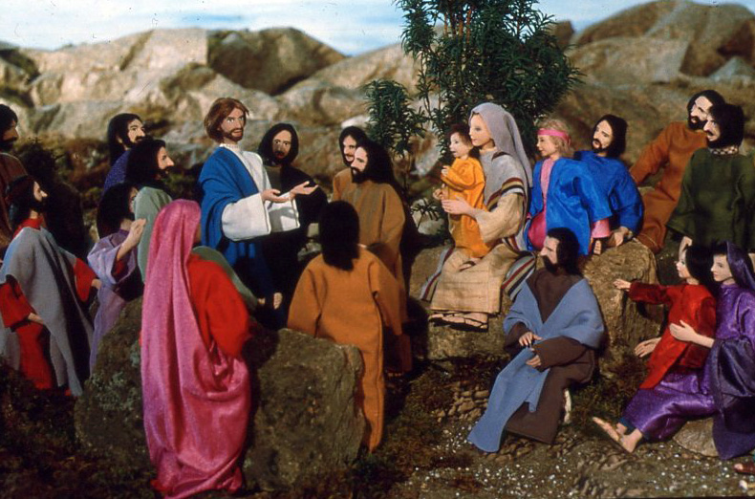
ثم قال يسوع : ” هكذا يفعل بكم أبي السماوي ان لم يغفر كل واحد منكم لأخيه من صميم قلبه“

